Slide 1

LESON # 5
SNGRD
Mas 2022

Slide 2
OBJEKTIF LESON SA A SE:
Prezante òganigram SNGRD
Prezante istwa GRD nan mond lan ak an Ayiti.
Eksplike siyifikasyon logo pwoteksyon sivil la.

Slide 3
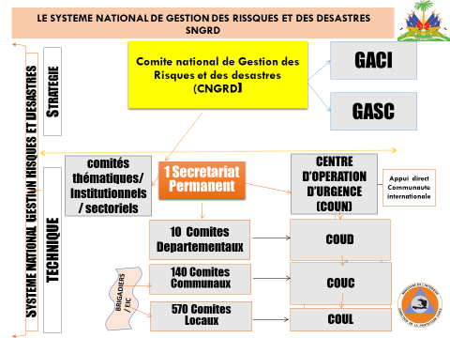
Òganigram SNGRD

Slide 4
ISTWA JESYON RISK AK DEZAS AN AYITI
Jesyon katastwòf avan 1970, apwòch endividyèl ak pèsonèl.
1970, apwòch enstitisyonèl avèk Kwa Wouj.
1971, kreyasyon OCHA ki se biwo nasyon zini pou jesyon katastwòf.
De 1970 à 1989, apwòch entèvansyonis
1990-2000 : Deseni pwevansyon katastwòf
1983 : Kreyasyon OPDES, an Ayiti.
1986 : OPDES pase sou titèl MICT
1997 : Kreyasyon DPC/ Ayiti
1999 : Debi elaborasyon PNGRD
2001 : Validasyon PNGRD
2006 : Elaborasyon manyèl COU
2005-2015 : Kad aksyon Yogo
2015-2030 : Kad aksyon sendai.

Slide 5

Logo Pwoteksyon sivil
Triyang lan gen twa kote. Planifikasyon, Entèvansyon ak Retablisman
Siy distenktif entenasyonal Pwoteksyon sivil la se : 1 triyang ekilateral bleu sou fon orange.
N.B : (Pwotokol adisyonel 1 de 1977, konvansyon Genève 1949).
Tryang ekilateral la senbolize ekilib ak amoni.
Oranj sinifi alèt (Tan kriz)
Bley a reprezante kalm (Tan lapè)

Slide 6
Mèsi anpil!

